Slide 1
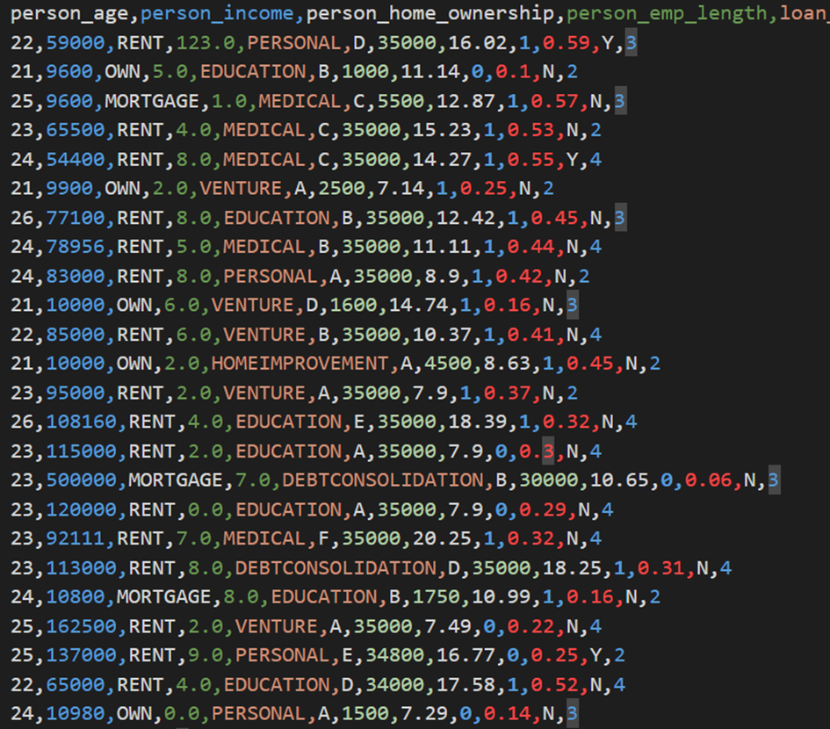
Projet final
IA01
01
Analyse exploratoire des données (EDA)
Analyse Numérique, Catégorielle et Matrice de corrélation
02
Prétraitement des données
Affinage et traitement des données pour les modèles
03
Modélisation des données
Prédiction de maladies cardiaques
Création des modèles et évaluations
Max DIECHTIAREFF-HUCK, Paul-Louis LEDOUX
1

Slide 2
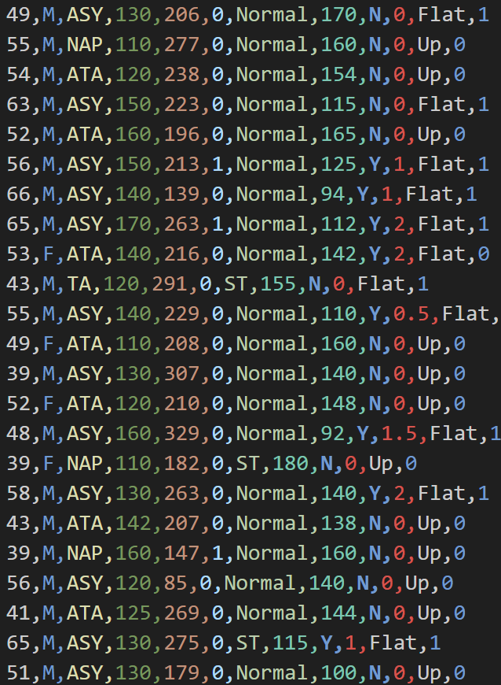
Sommaire
01
Analyse exploratoire des données (EDA)
02
Prétraitement des données
03
Modélisation des données
Analyse Numérique, Catégorielle et Matrice de corrélation
Affinage et traitement des données pour les modèles
Création des modèles et évaluations
2

Slide 3
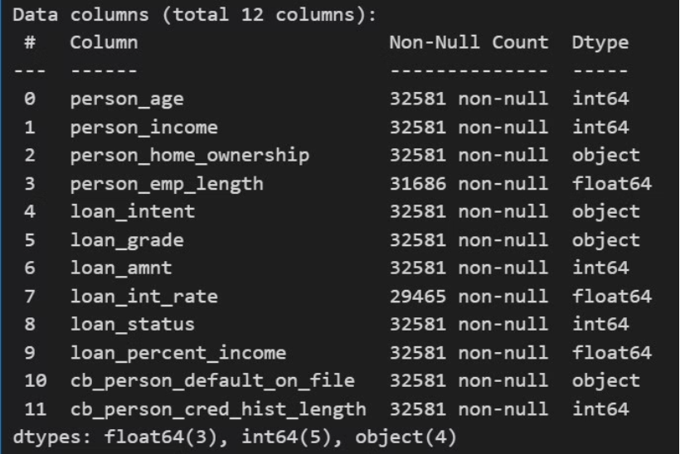
01.
Analyse exploratoire des données (EDA)
Analyse Numérique, Catégorielle et Matrice de corrélation
3

Slide 4
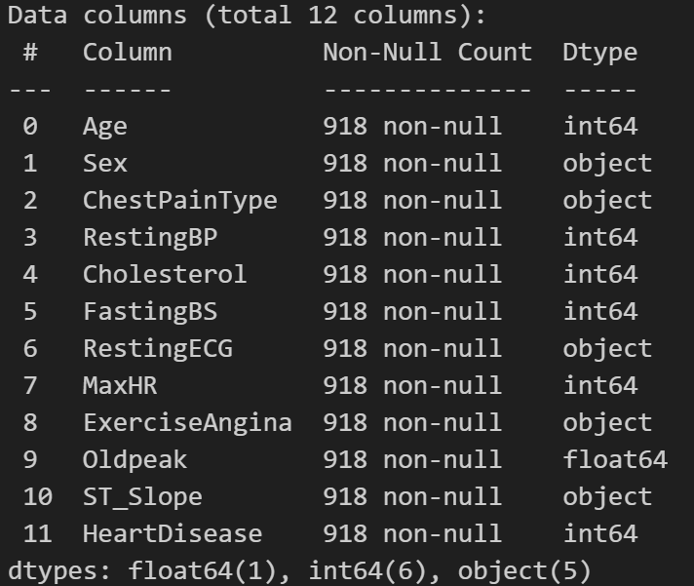
Analyse exploratoire des données (EDA)
Analyse des Variables Numériques
Recherche de corrélations entre les caractéristiques numériques et la variable cible.
Analyse des Variables Catégorielles
Étude de la relation entre les variables catégoriques et le statut de paiement.
4

Slide 5
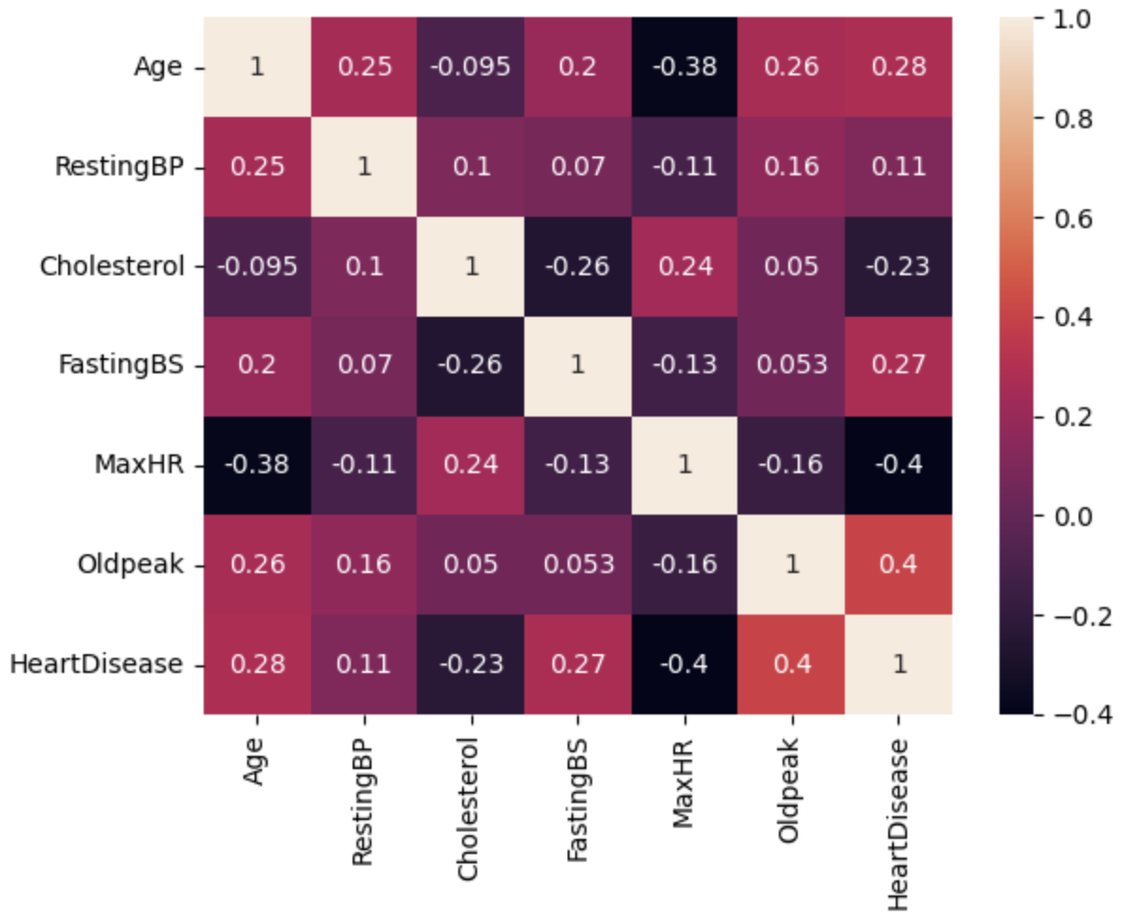
Matrice de corrélation
02.
Coefficient de Pearson
Toutes les variables donnent de l’information utile
5

Slide 6
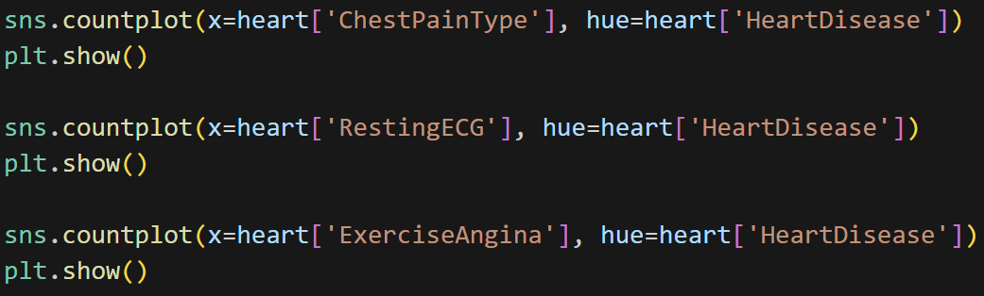
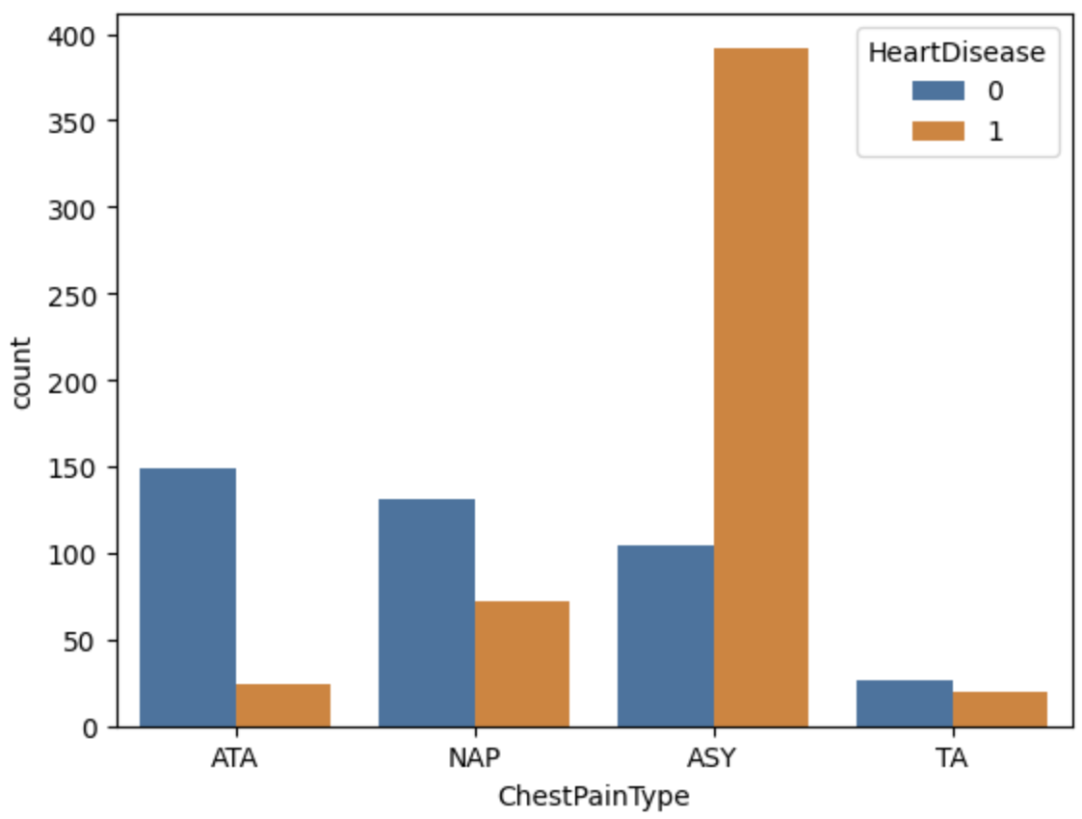
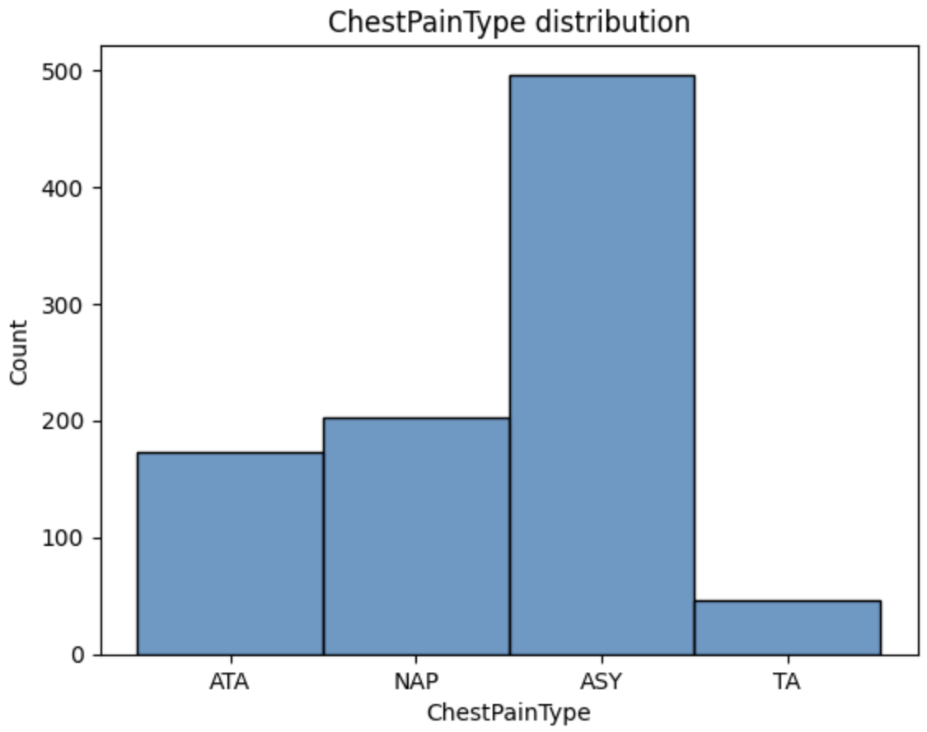
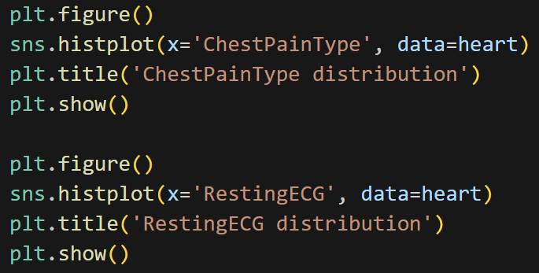
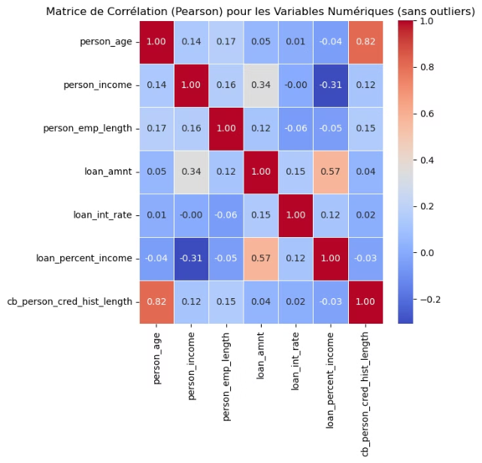
Analyse Catégorielle
Affichage des graphiques
Etude des corrélations
Etude de la distribution
Analyse Catégorielle
Avec histplot et countplot
Relation de chacune des caractéristiques avec HeartDisease
Distribution de la caractéristique
6

Slide 7

02.
Prétraitement des données
Affinage et traitement des données pour les modèles
7

Slide 8
Prétraitement des Données
03.
Gestion des NA
Gestion des Doublons
Gestion des Outliers
Imputation par la moyenne pour les valeurs manquantes.
Suppression des lignes
redondantes.
Traitement des valeurs aberrantes pour certaines caractéristiques.
Gestion des Caractéristiques Inutiles
Encodage des Caractéristiques Catégorielles
Normalisation des Caractéristiques Numériques
Suppression des caractéristiques non corrélées ou redondantes.
A l'aide de l'encodage One-Hot (non ordonné) et Label (ordonné)
A l'aide du StandardScaler, on normalise certaines des caractéristiques numériques
8

Slide 9
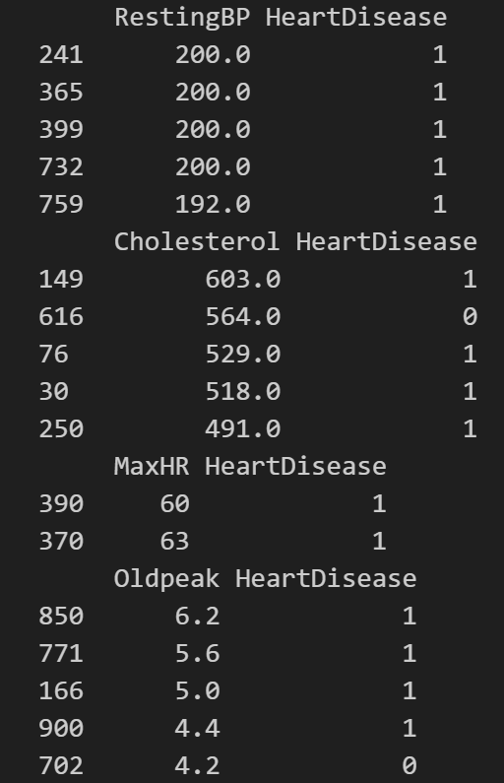
Gestion des valeurs aberrantes
02.
Certaines valeurs peuvent paraître aberrantes, mais elles sont révélatrices d’un problème. Il ne faut donc pas les enlever
9

Slide 10

03.
Modélisation des données
Création des modèles et évaluations
10

Slide 11
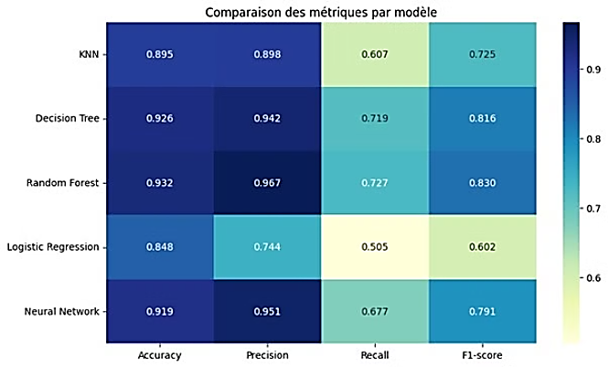





Analyse des Modèles
Paramètres et
Hyperparamètres
Arbre de Décision
Forêts Aléatoires
Meilleurs paramètres :
criterion : entropy
max_depth : 2
min_samples_split : 5
min_samples_leaf : 1
Meilleurs paramètres :
n_estimaors : 200
max_depth : 20
min_samples_split : 2
min_samples_leaf : 1
Validation croisée auto (GridSearchCV)
Recherche aléatoire (RandomSearchCV)
Validation croisée manuelle
Régression Logistique
k-Nearest Neighbors (KNN)
Réseaux de neurones
Meilleurs paramètres :
C : 0,1
Seuil : 42%
Meilleurs paramètres :
Architecture : [(16, relu)]
Learning rate: 0,01
Batch_size : 16
Epochs : 50
Meilleurs paramètres :
n_neighboors : 17
Seuil : 20%
metric : Manhattan
11

Slide 12
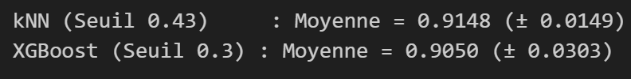



Evaluation de la stabilité des modèles
A l’aide de la validation croisée, on détermine que kNN est plus stable
12

Slide 13
Choix Final et Justification
kNN
Meilleures performances globales.
1
2
XGBoost
Résultats efficace proche de kNN
Forêts aléatoires
Résultats également intéressants, mais plus grande difficulté à détecter les malades
3
13

Slide 14
Difficultés et limites
Données
Prétraitement
Construction
des modèles
Le dataset étant assez petit, il est difficile d’être sûr de la précision de notre modèle. Il y’a aussi une grande variabilité sur les métriques en fonction du random_state.
Difficulté à suivre avec précision les transformations appliquées à chaque variable. Il est facile de perdre la trace du travail.
Difficulté à choisir le compromis effectué par les modèles : le choix entre minimiser les FN, ou chercher à avoir la meilleure exactitude
14

Slide 15
Merci !

